Slide 1
Studiul 6 pentru 11 noiembrie 2017
ADAM ŞI ISUS

Slide 2
„Deci, fiindcă suntem socotiţi neprihăniţi, prin credinţă, avem pace cu Dumnezeu, prin Domnul nostru Isus Hristos. Lui Îi datorăm faptul că, prin credinţă, am intrat în această stare de har, în care suntem; şi ne bucurăm în nădejdea slavei lui Dumnezeu.” (Romani 5:1-2)

Slide 3
În capitolul 5 din epistola către Romani, Pavel se îndreaptă către originea celei mai mari probleme a omului (păcatul) şi soluția acestei probleme.
Cum a intrat păcatul în lume? Ce soluție a pregătit Dumnezeu? Care i-a fost motivația?
Îndreptățirea prin credinţă. Romani 5:1-5.
Dragostea lui Dumnezeu pentru păcătoşi. Romani 5:6-11.
Apariția păcatului. Romani 5:12.
Legea şi păcatul. Romani 5:13-14, 20-21.
Păcatul lui Adam şi darul lui Dumnezeu. Romani 5:15-19.

Slide 4
ÎNDREPTĂȚIREA PRIN CREDINŢĂ
„De aceea, fiindcă am fost îndreptățiți prin credință, avem pace cu Dumnezeu prin Domnul nostru Isus Cristos, prin Care am intrat, prin credință, în acest har, în care stăm; și ne lăudăm în nădejdea slavei lui Dumnezeu” (Romani 5:1-2 NTLR (Noua Traducere în Limba Română))
Ce vrea să spună prin faptul că am fost îndreptățiți?
Am fost declarați neprihăniți. Bărbați şi femei fără păcat, ale căror vieți sunt în armonie cu Legea lui Dumnezeu.
Cum am fost îndreptățiți?
Nu prin vreo faptă bună pe care am fi făcut-o, ci prin faptul că l-am acceptat pe Isus prin credință.
Prin ce tertip legal a fost posibil acest lucru?
Isus a plătit vina pentru păcatele noastre, murind pe cruce. Viața lui perfectă ne-a fost acreditată nouă. Suntem neprihăniți pentru că El este neprihănit.

Slide 5
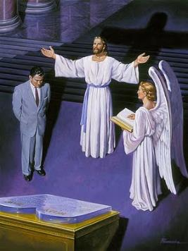
ÎNDREPTĂȚIREA PRIN CREDINŢĂ
„De aceea, fiindcă am fost îndreptățiți prin credință, avem pace cu Dumnezeu prin Domnul nostru Isus Cristos, prin Care am intrat, prin credință, în acest har, în care stăm; și ne lăudăm în nădejdea slavei lui Dumnezeu.” (Romani 5:1-2 NTLR)
Conform versetelor 3-5, cum putem ajunge să ne bucurăm în nădejdea slavei?
Necazurile aduc răbdare
Răbdarea aduce biruința în încercare
Biruința aduce nădejdea
Chiar şi în suferință, credinciosul îşi păstrează credința şi nu pierde din vedere speranța.
Cel care suportă cu răbdare încercările dezvoltă un caracter aprobat.
Permițându-i Duhului Sfânt să dezvolte în noi răbdarea ce produce în noi un caracter aprobat, suntem asigurați prin speranța mântuirii pe care Isus o pune la dispoziția noastră.

Slide 6
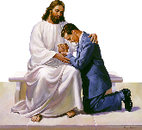
DRAGOSTEA LUI DUMNEZEU PENTRU PĂCĂTOȘI
„Dar Dumnezeu Își arată dragostea față de noi prin faptul că, pe când eram noi încă păcătoși, Hristos a murit pentru noi.” (Romani 5:8)
Cum ne arată Dumnezeu dragostea Sa?
Romani 5:6-8
A făcut primul pas pentru împăcare. A murit pentru noi pe când eram noi încă păcătoși.
Romani 5:9
El urăște păcatul și, în ura Sa, îl va distruge complet. Din dragoste, el se oferă să ne salveze de acea ură, pentru a nu fi distruși de păcatul nostru.
Romani 5:10-11
Isus ne-a împăcat prin moartea și învierea Sa. Pentru că El trăiește, noi suntem mântuiți.

Slide 7
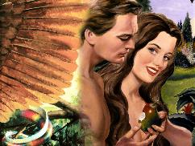
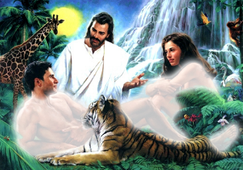
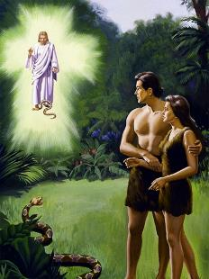
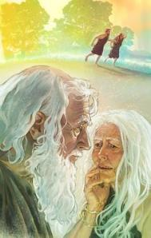
APARIȚIA PĂCATULUI
„De aceea, după cum printr-un singur om a intrat păcatul în lume, și prin păcat a intrat moartea, și astfel moartea a trecut asupra tuturor oamenilor, din pricină că toți au păcătuit” (Romani 5:12)
Dumnezeu l-a creat pe om ca să fie fericit pentru veșnicie în compania Sa.
Nu ar fi fost nevoie de o altă dovadă de dragoste dacă păcatul nu ar fi adus moartea asupra acestei rase.
Căderea lui Adam, ca și reprezentant al umanității, a făcut necesară punerea în practică a planului de mântuire (pregătit de Dumnezeu înainte, ca și soluție înaintea unei eventuale căderi).
Moartea este moștenirea pe care păcatul a oferit-o rasei umane. Nu putem face nimic pentru a remedia situația, deoarece toți am păcătuit (Romani 3:23).

Slide 8
LEGEA ȘI PĂCATUL
„Ba încă și Legea a venit pentru ca să se înmulțească greșeala; dar unde s-a înmulțit păcatul, acolo harul s-a înmulțit și mai mult; pentru ca, după cum păcatul a stăpânit dând moartea, tot așa și harul să stăpânească dând neprihănirea, ca să dea viața veşnică, prin Isus Hristos, Domnul nostru.” (Romani 5:20-21)
A STĂPÂNIT HARUL
A STĂPÂNIT PĂCATUL
De la Adam la Moise
De la Moise la sfârșitul păcatului
Înainte de Lege Romani 5:13-14
După Lege Romani 5:20
De Isus Hristos Romani 5:21
Era păcat, așadar exista o lege (chiar dacă nu a fost explicată pe deplin)
Oamenii au cunoscut mai clar în ce constă păcatul (așadar, păcatul s-a înmulțit)
S-a înmulțit și mai mult harul
Legea lui Dumnezeu este veșnică. Încălcarea ei a dus la descoperirea ei mai pe deplin la Sinai pentru ca oamenii să fie conștienți de păcatul lor și să caute, astfel, harul care îi poate elibera de condamnare: Isus, Mesia.

Slide 9
PĂCATUL LUI ADAM ȘI HARUL LUI DUMNEZEU
„Dar cu darul fără plată nu este ca și cu greșeala; căci, dacă prin greșeala unuia singur, cei mulți au fost loviți cu moartea, apoi cu mult mai mult harul lui Dumnezeu și darul, pe care ni l-a făcut harul acesta într-un singur Om, adică în Isus Hristos, s-au dat din belșug celor mulți.” (Romani 5:15)
Neascultarea
DARUL
Tot ce am primit de la Adam este sentinţa de moarte. Dar Hristos a intervenit şi a păşit pe terenul unde căzuse Adam şi a trecut toate testele în locul omului. El a reparat eşecul lui Adam şi căderea sa ruşinoasă şi astfel, ca înlocuitor al nostru, ne-a pus pe noi pe un teren privilegiat înaintea lui Dumnezeu. De aceea, Isus este „Darul lui Dumnezeu”.
Îndreptățirea nu se câștigă. Vine asemenea unui cadou!
Au murit mulți (v. 15)
S-a înmulțit harul (v. 15)
A venit judecata de condamnare (v. 16)
A venit îndreptățirea (v. 16)
A stăpânit moartea (v. 17)
Vom domni în viață (v. 17)
A venit condamnarea (v. 18)
A venit hotărârea de viață (v. 18)
Mulți au fost făcuți păcătoși (v. 19)
Mulți vor fi făcuți neprihăniți (v. 19)

Slide 10
„Numai când contemplăm marele plan al mântuirii, numai aşa putem să avem o părere dreaptă despre caracterul lui Dumnezeu. Lucrarea de creaţiune a fost o manifestare a iubirii Sale; dar darul lui Dumnezeu de a salva neamul omenesc vinovat şi ruinat, numai acesta descoperă adâncimile profunde ale bunătăţii şi împreunei simţiri divine. „Fiindcă atât de mult a iubit Dumnezeu lumea, că a dat pe singurul Lui Fiu, pentru ca oricine crede în El să nu piară, ci să aibă viaţa veşnică.” Când Legea lui Dumnezeu este menţinută şi dreptatea ei apărată, păcătosul poate fi iertat. Cel mai scump dar pe care cerul trebuie să-l reverse a fost revărsat, pentru ca Dumnezeu să „fie neprihănit şi totuşi să socotească neprihănit pe cel ce crede în Isus”. Prin acest dar, oamenii sunt ridicaţi de la ruina şi degradarea păcatului, spre a deveni copii ai lui Dumnezeu.”
E.G.W. (Mărturii pentru comunitate, vol.5 , pag. 739)

